Slide 1

(oktober 2011) INSIDE
The Cambridge Condominium
Pesan dari GM .
Penghuni yang Terhormat,
Kita memulai bulan ini dengan Acara penting yaitu Pertemuan Penghuni pada tanggal 1 Oktober 2011 Jam 11.00 – 13.00wib. Kami Undang seluruh Penghuni untuk hadir.
Formulir Penilaian Kepuasan & Masukan selalu tersedia untuk diisi di Lobby Utama dan dengan mengisi Formulir tersebut, berarti secara tidak langsung anda turut membantu Management Condominium untuk meningkatkan Pelayananya demi untuk kepentingan dan keuntungan bersama
Kami berharap seluruh informasi ini bermanfaat untuk Penghuni dan kami selalu siap menerima Masukan demi untuk Kepentingan Bersama.
Salam,
For Family for Life ..……………
.……………

Slide 2
UNDANGAN PENTING ..……………
.……………
Kami Undang Seluruh Resident untuk hadir
pada acara:
PERTEMUAN PENGHUNI
1 Oktober 2011
11.00 – 13.00
AUDITORIUM
Agenda:
SOSIALISASI Peraturan Penghuni
& TANYA JAWAB

Slide 3
Cobalah Auditorium
Siapa yang memiliki talenta bernyanyi ….??
Buktikan talenta anda
aturday....
inging on.
Tage........
Bawalah Lagu-lagu Favorit anda (dlm Format VCD/DVD)
Dan datanglah bersama keluarga atau suporter anda…
Jadwal
1,8,15,22,29, Oct 2011
Jan 14.00 – 16.00
S
..……………
.……………
For Family for Life

Slide 4
Auditorium
aturday....
inging on.
Tage........
FEED BACK:
(September 2011)
Sampai saat ini masih belum ada yang memanfaatkannya.
Usulan salahsatu Penghuni untuk menayangkan FILM-FILM sekali-sekali.
S
..……………
.……………
For Family for Life

Slide 5
Aerobic Bersama
Setiap hari Rabu & Sabtu
Jam:
17.00 – 19.00 wib
Lokasi :
Ruang Aerobic Lt 6
Instruktur:
Sdri. Bulan &
Jadwal
1, 5&8, 12&15, 19&22
26 & 29 October 2011
..……………
.……………
For Family for Life

Slide 6
Aerobic Bersama
FEED BACK:
(September 2011)
03 Sept 3 Orang
07 Sept 3 Orang
10 Sept 4 Orang
14 Sept 5 Orang
17 Sept 4 Orang
21 Sept 3 Orang
24 Sept 5 Orang
28 Sept 6 Orang
..……………
.……………
For Family for Life

Slide 7
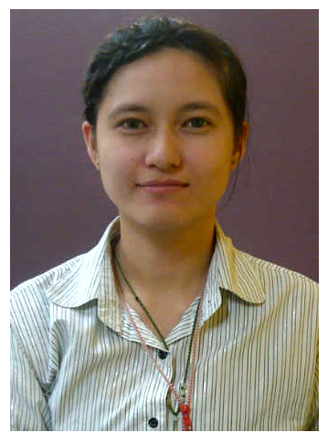
Coaching Clinic
Setiap Hari Sabtu
Jam:
10.00 – 12.00 wib
Lokasi :
Indoor Sport Lt 6
Instruktur Profesional:
Putri
TEnis Meja
Jadwal
1, 8, 15, 22, 29
Oktober 2011
..……………
.……………
For Family for Life
For Family for Life

Slide 8
Coaching Clinic
TEnis Meja
FEED BACK:
(September 2011)
03 Sept 4 Orang
06 Sept 4 Orang
10 Sept 5 Orang
17 Sept 2 Orang
24 Sept 2 Orang
..……………
.……………
For Family for Life
For Family for Life

Slide 9
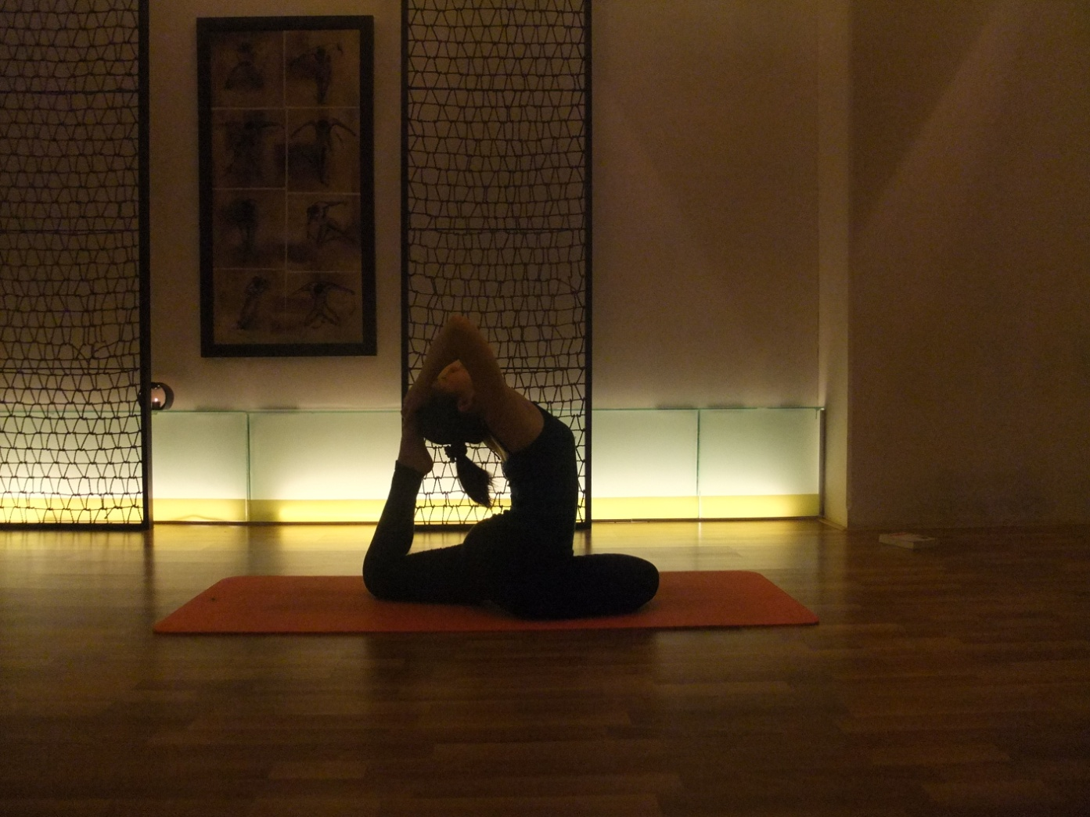
Unique YOGA
BERSAMA Sdri. Aling
Hari SABTU 1, 8, 15, 22, 29 Sept 2011
(Berubah) JAM: 10.30
Lokasi: Ruang Aerobic Lt 6

Slide 10
Unique YOGA
BERSAMA Sdri. Yong2
FEED BACK:
(September 2011)
03 Sept 4 Orang
06 Sept 4 Orang
10 Sept 5 Orang
17 Sept 2 Orang
24 Sept 4 Orang

Slide 11
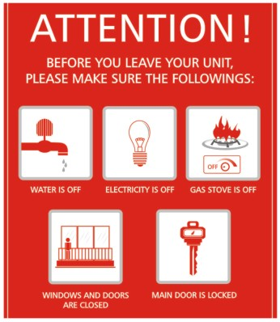
.……………
REMINDER
Sebelum keluar dari Unit, pastikan hal-hal berikut:
Matikan Kran Air
Matikan Lampu atau alat elektronik yang tidak perlu hidup
Matikan Kompor GAS
Tutup & kunci Pintu2 & jendela2
Kunci pintu Utama Unit

Slide 12
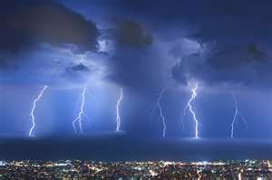
.……………
REMINDER
Walaupun gedung ini telah dilengkapi dengan
PENANGKAL PETIR yang baik, namun memasuki MUSIM HUJAN, tetap WAJIB mematuhi hal-hal ini:
DILARANG BERENANG JIKA CUACA MENDUNG, GERIMIS APALAGI TERJADI HUJAN, KILAT / PETIR / HALILINTAR.
SEGERA KELUAR DARI KOLAM RENANG JIKA CUACA BERUBAH seperti tsb diatas, MENJAUH DARI KOLAM RENANG atau dari TEMPAT-TEMPAT TERBUKA LAINNYA.
Jika sedang di Unit JANGAN BERADA DI BALKON, TUTUP SEGERA JENDELA-JENDELA,DAN PINTU-PINTU UNIT.

Slide 13
.……………
REMINDER
Bagaimana merawat sendiri PIPA Pembuangan
Bak Cuci / Kitchen Zink agar tidak SUMBAT
Gunakan Bak Cuci Piring yang memiliki Air Panas.
Bersihkan MANGKOK SARINGAN SAMPAH bak cuci piring setelah selesai digunakan.
Untuk meminimalisir membekunya MINYAK/LEMAK pada pipa pembuangan, buka kran AIR PANAS dan biarkan mengalir minimal 2 MENIT setelah selesai mencuci piring.
Lakukan secara RUTIN.
Dianjurkan juga untuk membeli BIO Chemical penghancur lemak dan memakainya sesuai ANJURAN/TAKARAN dalam kemasan.
.

Slide 14
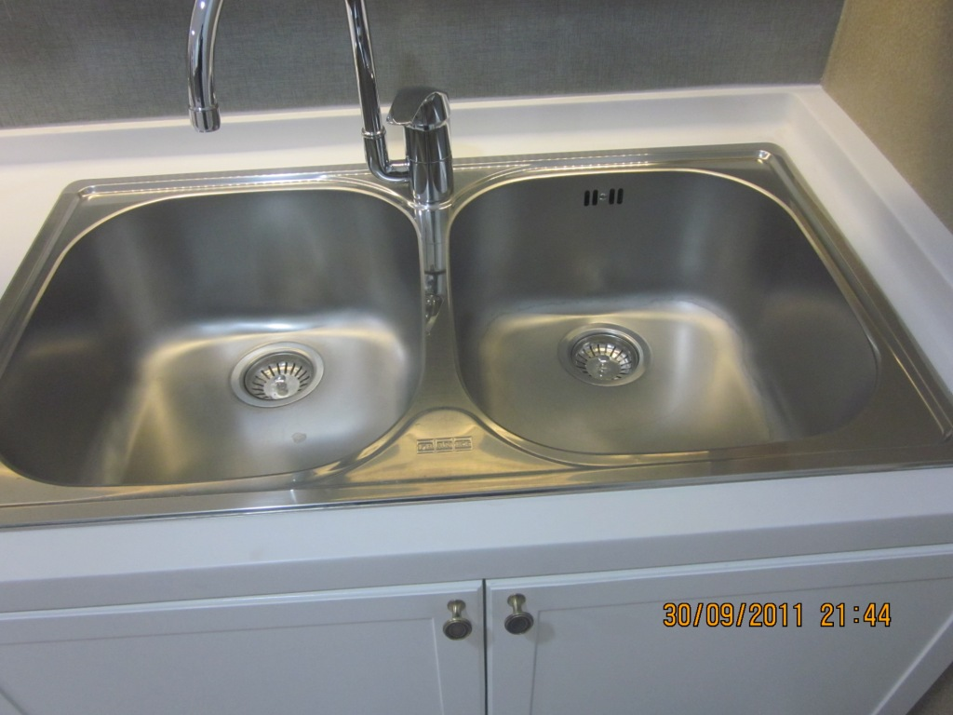
.……………
REMINDER
Bagaimana merawat sendiri PIPA Pembuangan
Bak Cuci / Kitchen Zink agar tidak SUMBAT
.

Slide 15
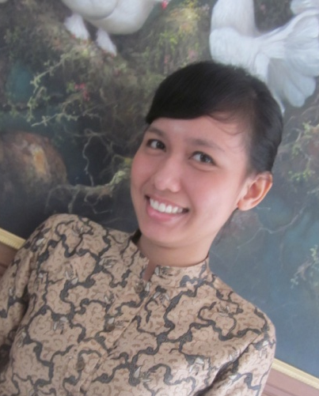

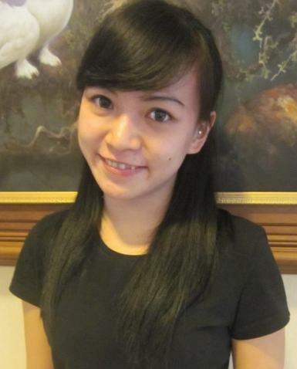
.……………
NEW STAFF/STAF BARU
WELCOME to the NEW STAFF
Selamat datang
Mellisa MH ……. ..….…
(Tenant Relations) ..…..
        Murtuza
  (Senior Tenant Relations
  /Act Nite Asst Mgr)
Jessica ………
(Marketing Administrations) ..…………….

Slide 16
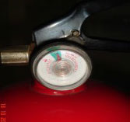
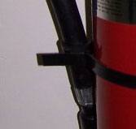
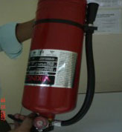
.……………
TIPS
How to Maintenance Fire Extinguisher
Bagaimana merawat Tabung Pemadam Api
Pressure gauge should be at GREEN Position.
Jarum penunjuk tekanan harus pada posisi HIJAU.
The hose has no crack & must be free from obstacle.
Selang tidak retak dan tidak tersumbat / terhalang.
Shake the extinguisher a few times every month.
Kocok dan balikan tabung beberapa kali dalam sebulan
Refill is available.
Kami menyediakan layanan isi Ulang
.

Slide 17
.……………
KETENTUAN UMUM UNTUK DRIVER
Sesuai dengan Ketentuan2 yang telah di sampaikan
kepada seluruh DRIVER, di mohon kerjasama dari
RESIDENT untuk MENGINGATKAN MEREKA kembali :
Selama berada di Condominium, wajib menggunakan TANDA PENGENAL dari MANAGEMENT.
(dikalungkan pada leher/dijepit pada bagian depan baju).
Stand-by hanya di tempat yang telah ditentukan:
  AREA TUNGGU SUPIR
  DI DALAM MOBIL MASING-MASING
  TEMPAT-TEMPAT LAIN TIDAK DIBENARKAN
Patuhi seluruh Peraturan-Peraturan yang ada.
Jaga Ketertiban, Keamanan dan Keselamatan bersama.
Condominium Management

Slide 18
.……………
APAKAH ANDA TAHU ?
TEMPAT CUCI MOBIL (TCM),
Tempat Cuci Mobil (TCM) berada di lantai 4 dan 5 dengan kapasitas 4 kendaraan.
TCM hanya diperuntukan bagi mobil PENGHUNI yang ber-Sticker.
Mobil sangat kotor dilarang MASUK apalagi dicuci disana.
Mari kita Ingatkan Para Supir mengenai BATASAN UMUM TCM, untuk kepentingan & keuntungan kita bersama:
  HEMAT penggunaan AIR & LISTRIK.
  Mencuci Mobil hanya PENCUCIAN RINGAN.
  Jangan mencuci mobil berulang-ulang (Pagi dan Sore)
  Jaga kebersihan dan jangan membasahi area Parkir.
  Jaga bersama agar “Floor Drain” tidak tersumbat.
  Terima kasih untuk turut MEMBANTU .

Slide 19
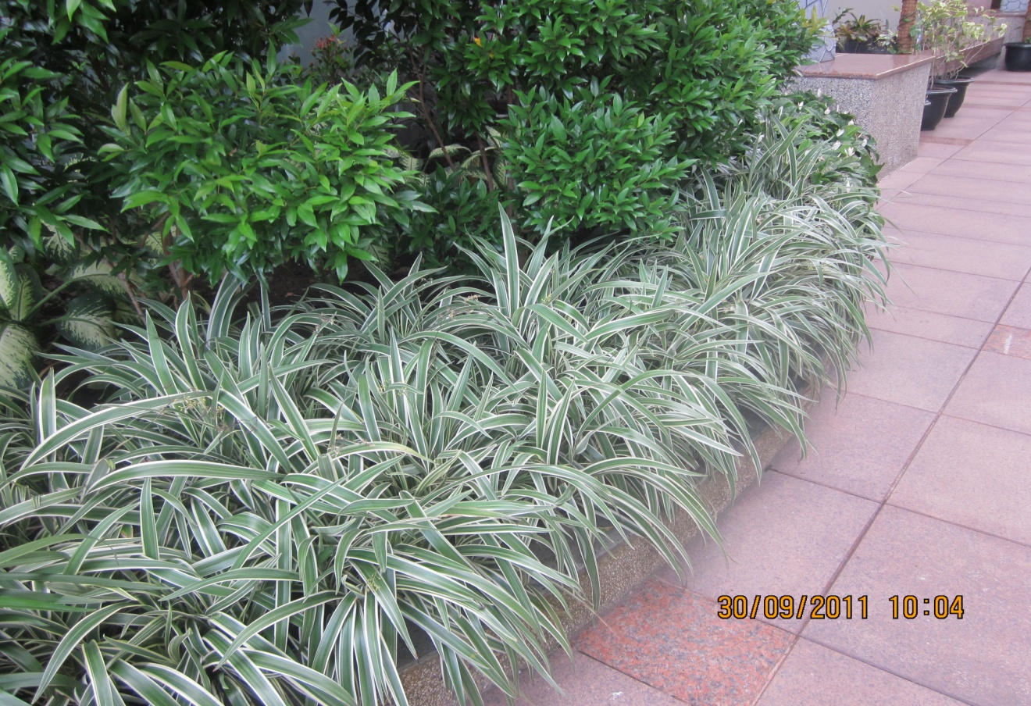
DO YOU KNOW ? ..……………
.……………
Nama popular :LILI PARIS (Spider Plant)
Latin :Chlorophytum Comosum/Liliacea /Asal :Afrika Selatan
Perbanyakan :Pemisahan rumpun, anakan, biji
Media tanam :Campuran tanah kebun dan kompos
Tips :Lili Paris juga cantik ditanam dalam Pot gantung terutama saat anakannya tumbuh pada cabang yang menjuntai kebawah.
Tanaman jenis ini ADA di sekitar kita.

Slide 20
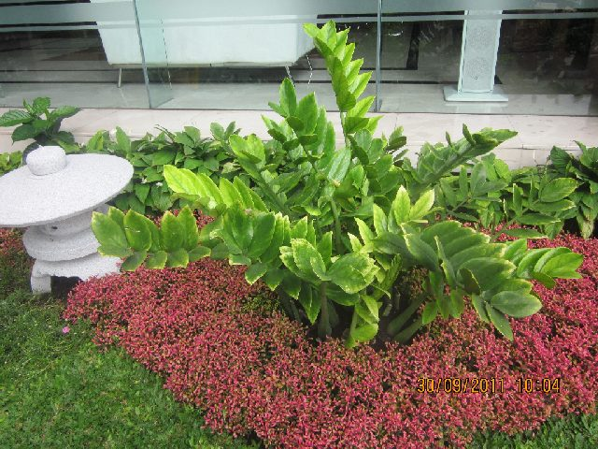
DO YOU KNOW ? ..……………
.……………
Nama popular : Zamioculcas / ZZ plant
Nama latin : Zamioculcas Zamiifolia - Familia : Araceae
Daerah asal : Afrika, Tanzania, Zanzibar
Perbanyakan : Pemisahan rumpun, biji
Media tanam :Campuran humus, akar pakis dan Pupuk kandang.
TIPS :
Zamioculcas menyukai
sinar matahari 50% dan
air secukupnya dapat bertahan
Dalam kondisi yang kering sekalipun
Karena mempunyai persediaan
air Pada umbinya.
Tanaman jenis ini ada disekitar kita

Slide 21
SOLUSI ..……………
.……………
Bermasalah DENGAN TANAMAN ?
Tanaman menguning, daun PUCATatau MATI tiba-tiba !
Tanaman TIDAK berbunga !
Tanaman BERSERANGGA dan kutu !
Tumbuh tidak sempurna, pemeliharaan yang salah !
Tanaman DITINGGAL BEPERGIAN dalam waktu tertetu !
Tanaman stress dan masalah lainnya !
GARDENING – FLORIST and NURSERY
Cambridge Condominium
(Aries Sagita Telp: 061-4550999 atau 061-77885409
BAWA KEPADA
KAMI !!!

Slide 22
LAIN –LAIN ..……………
.……………
Jika ada PERUBAHAN & INFORMASI TAMBAHAN, mengenai INSIDE akan segera kami masukan.
Seluruh Resident di mohon untuk selalu melihat Resident Info TV Channel ini.
Jika ada Keluhan, Masukan atau Ide-ide untuk kebaikan bersama, silahkan menyurati atau menghubungi Tenant Relations, Assistant Manager atau General Manager langsung.
Jika ada hal yang belum jelas atau yang ingin ditanyakan, silahkan bertanya LANGSUNG, karena kami ada 24 JAM.
Condominium Management

Slide 23


